Slide 1

Thuyết trình về sản phẩm cuối khóa
Người thực hiện: Lương Khánh An

Slide 2

Mục Lục
Bản thân
Sản phẩm - Quá Trình làm
Cách chơi
Nhân vật
Thử game
Đánh giá
Hỏi đáp

Slide 3

Bản thân
Tên: Lương Khánh An
Tuổi: 11 tuổi
Học trường: MindX
Lớp: GB18
Sở thích: Chơi máy tính, vẽ

Slide 4
2. Sản phẩm - Quá Trình làm
giới thiệu
Tên sản phẩm: Khủng Long Thời Tiền Sử
Cốt truyện: Có một con khủng long từ thời kỳ đồ đá rất vui vẻ. Một ngày nọ, núi lửa phun trào và nó phải chạy để trốn thoát. Nếu như khi chạy đụng vào cây khủng long sẽ chết.

Slide 5
2. Sản phẩm - Quá Trình làm
quá trình làm
1
2
3
4
5
BUỔI 10
BUỔI 9
BUỔI 11
BUỔI 12
BUỔI 13
LÊN Ý TƯỞNG
LÊN CỐT TRUYỆN
LÀM GAME
LÀM SILDE
TẬP SILDE

Slide 6
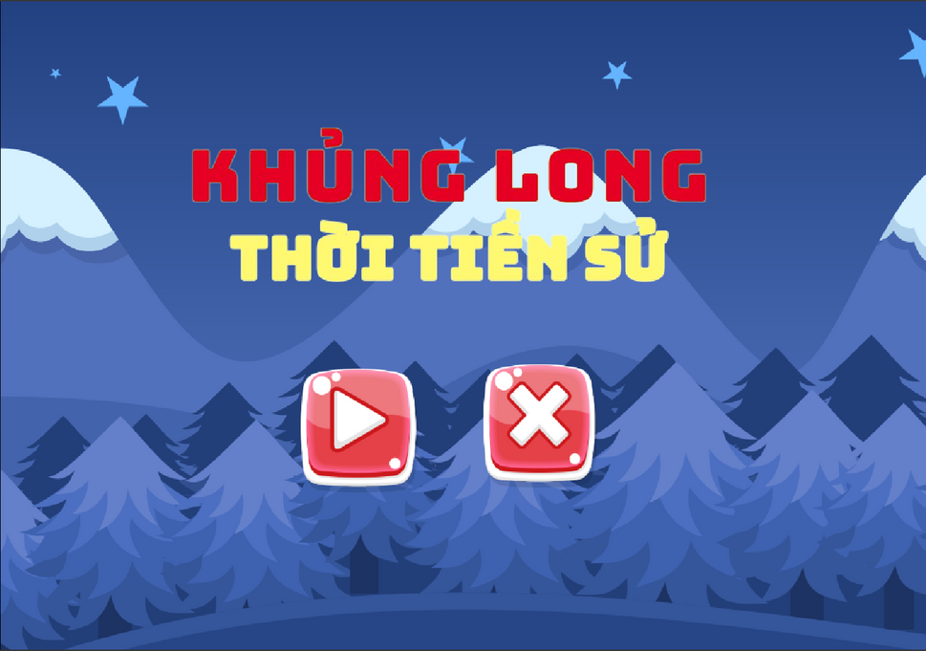
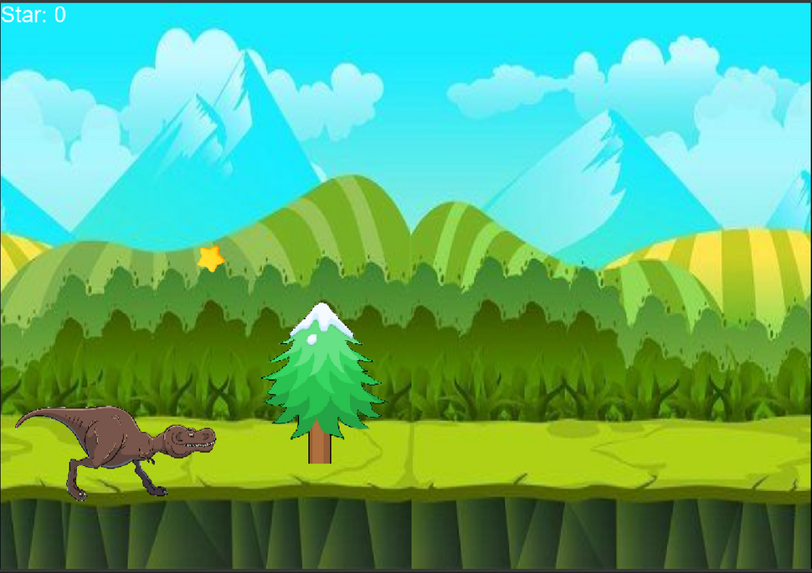
3. Cách chơi
Người chơi phải nhảy qua những cái cây. Nếu đụng vào cây sẽ thua và chơi lại từ đầu. Khi chạm vào các ngôi sao thì được cộng điểm.

Slide 7
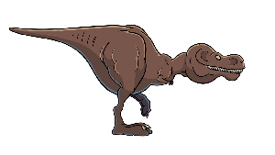
4. Nhân vật
Nhân vật chính: Khủng long
Khủng long dùng phím space để nhảy

Slide 8

4. Nhân vật
Nhân vật: cái cây
Cái cây là vật cản, nếu nhân vật khủng long chạm vào cây sẽ thua

Slide 9

4. Nhân vật
Nhân vật ngôi sao
Nhân vật ngôi sao khi chạm vào khủng long được cộng điểm

Slide 10

5. Thử Game

Slide 11
6. Đánh giá trò chơi
Điểm mạnh
Trò chơi có thể chơi vui và giải trí
Điểm yếu
Nhân vật không đẹp

Slide 12
7. Hỏi đáp

Slide 13
Cảm ơn ạ

